Slide 1
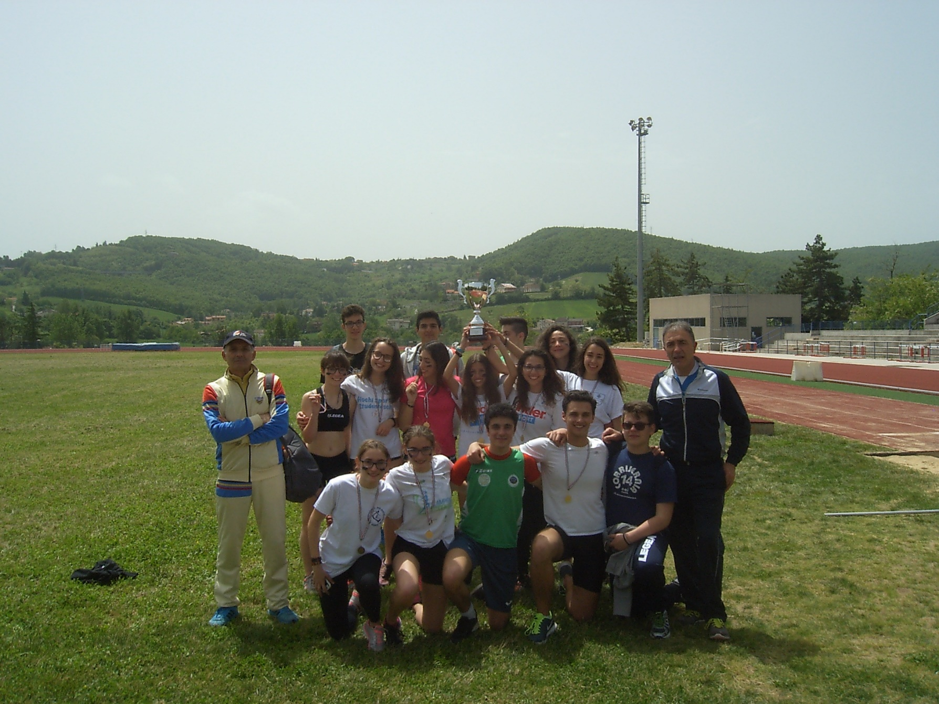

GIOCHI SPORTIVI STUDENTESCHI Campobasso 11-05-2016
primi a squadre cat. allieve - secondi a squadre cat. allievi
«E. MAJORANA»- «O. FASCITELLI» VINCONO LA FINALE REGIONALE CAT. ALLIEVE DI ATLETICA LEGGERA ISERNIA 14/05/15 E SI QUALIFICANO PER LA FINALE NAZIONALE ROMA (RM) 30-02/05.

